Slide 1
FortiEDR/FortiXDR
Кирилл Михайлов, системный инженер
kmikhaylov@fortinet.com

Slide 2








Минимизация издержек
Разведка
Вооружение
Доставка
Эксплуатация
Установка
Получение управления
Выполнение действий
Простота устранения
Вред
BREACH!
Время

Slide 3
Инструменты обнаружения и предотвращения
Fortinet Security Fabric
Рабочие станции / серверы

Slide 4
Видимость и контроль
конечных узлов

Slide 5
Функционал EPP
Модуль защиты от ВПО
Модуль VPN
FortiClient
Модуль Compliance
Модуль интеграции со сторонними системами

Slide 6
Функционал EDR
Антивирусный модуль
Модуль анализа активности
FortiEDR
Модуль реагирования и восстановления системы
Модуль анализа и закрытия уязвимостей

Slide 7
EPP: защита от известных угроз
Рабочая станция
FortiClient
FortiEDR

Slide 8
EDR: обнаружение продвинутых атак
Рабочая станция
FortiClient
FortiEDR

Slide 9
EDR замена EPP?
FortiClient
FortiEDR

Slide 10
FortiEDR
Компоненты и архитектура

Slide 11



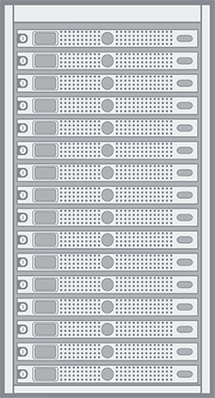


FortiEDR: архитектура
Коллекторы
Центральный компонент
Fortinet Cloud Services
Репозиторий
Threat Hunting
Агрегатор
Менеджер

Slide 12
FortiEDR
Технологии обнаружения и реагирования

Slide 13
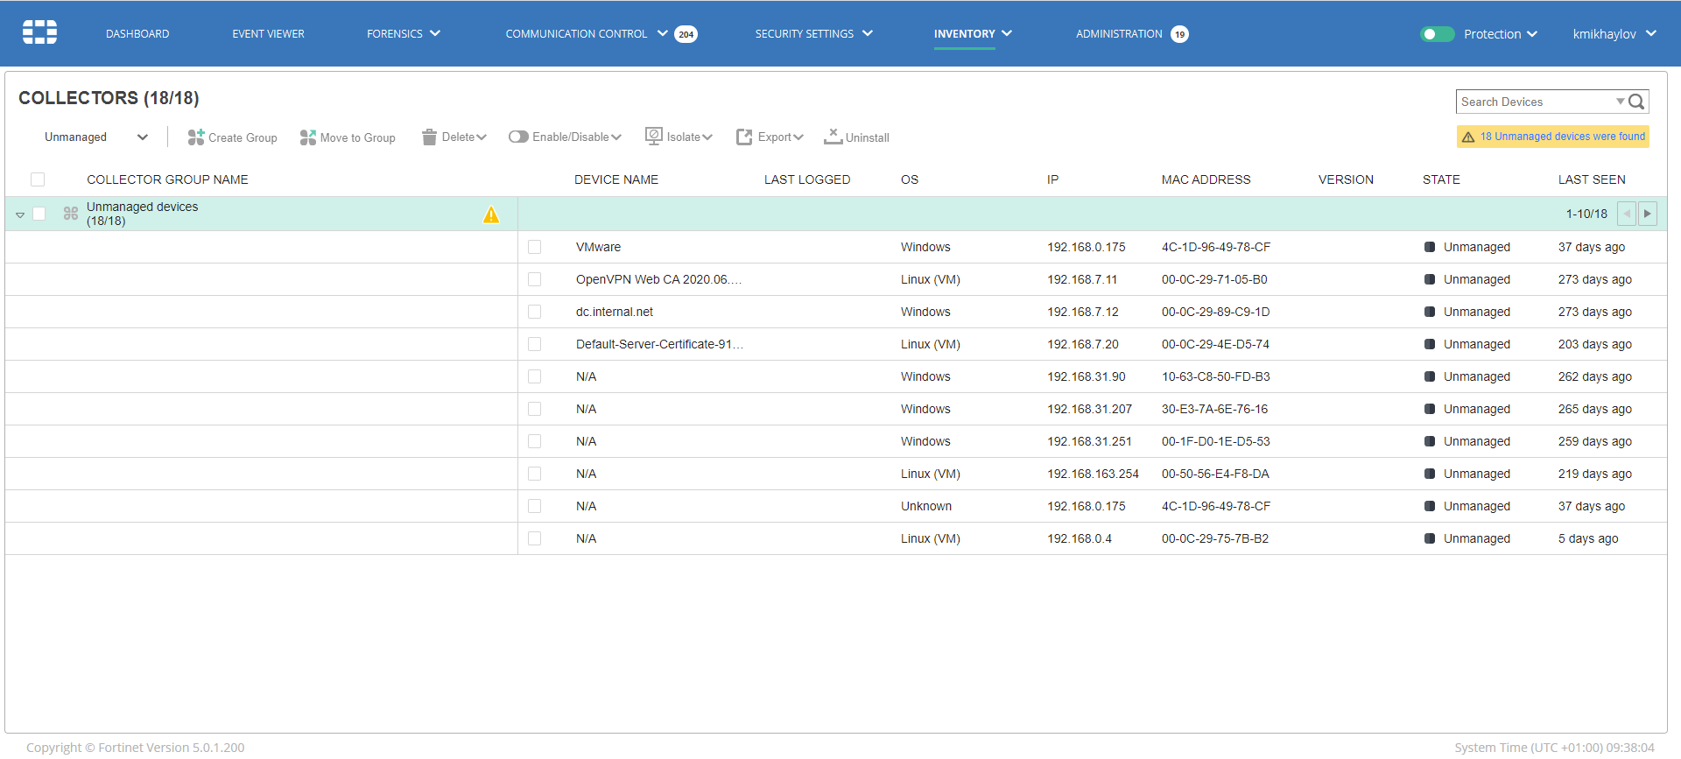
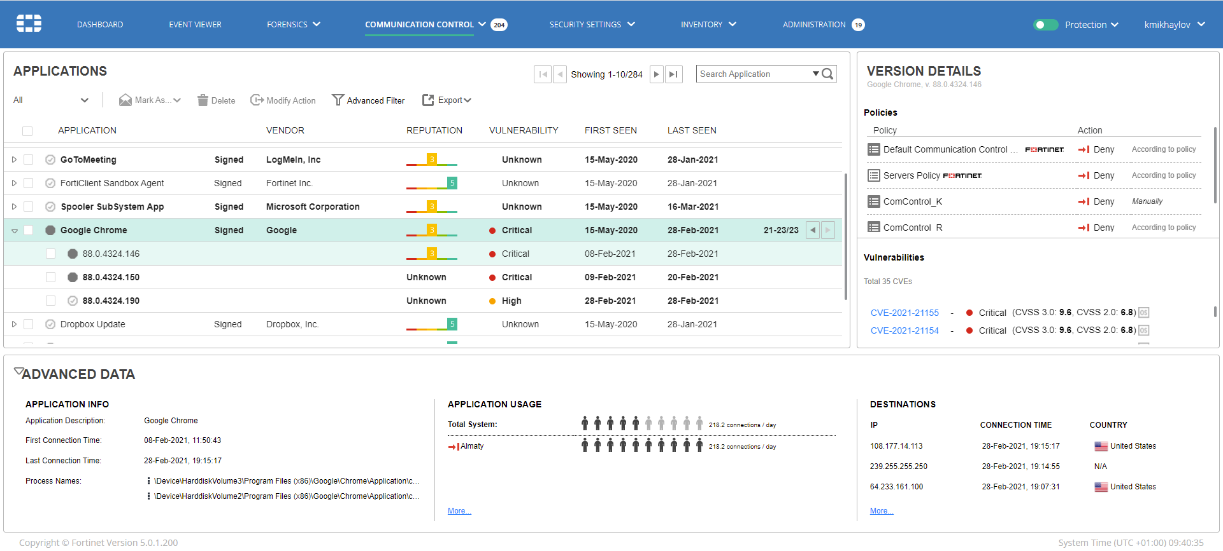







FortiEDR: блокировка
Уменьшение поверхности атаки
Обнаружение пользовательских и IOT устройств
Рейтинг уязвимостей приложений
Виртуальный патчинг
PRE-INFECTION
PREVENT
REAL-TIME PROTECTION
АВТОМАТИЗАЦИЯ
ОРКЕСТРАЦИЯ
DISCOVER
& PREDICT
PROACTIVE RISK
MANAGEMENT
DETECT &
DEFUSE
NO ALERT FATIGUE
NO DWELL TIME
POST-INFECTION
RESPOND & REMEDIATE
CUSTOMIZED DISINFECTION
Облачная, локальная,
Гибридная архитектура
Легкий агент

Slide 14
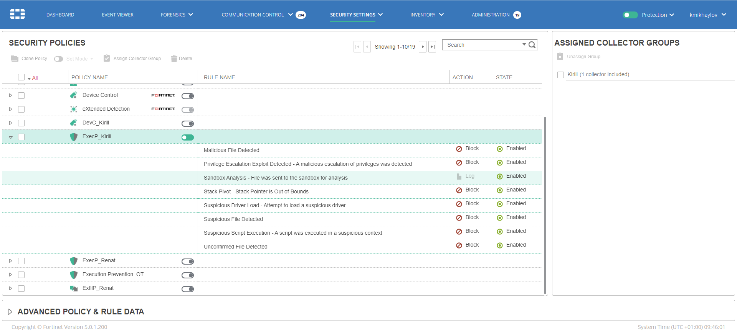
FortiEDR: блокировка
Антивирусный движок
Базируется на технологиях машинного обучения
Блокирует угрозы в реальном времени
Интеграция с Sandbox
Контроль USB
PRE-INFECTION
PREVENT
REAL-TIME PROTECTION
АВТОМАТИЗАЦИЯ
ОРКЕСТРАЦИЯ
DISCOVER
& PREDICT
PROACTIVE RISK
MANAGEMENT
DETECT &
DEFUSE
NO ALERT FATIGUE
NO DWELL TIME
POST-INFECTION
RESPOND & REMEDIATE
CUSTOMIZED DISINFECTION
Облачная, локальная,
Гибридная архитектура
Легкий агент

Slide 15
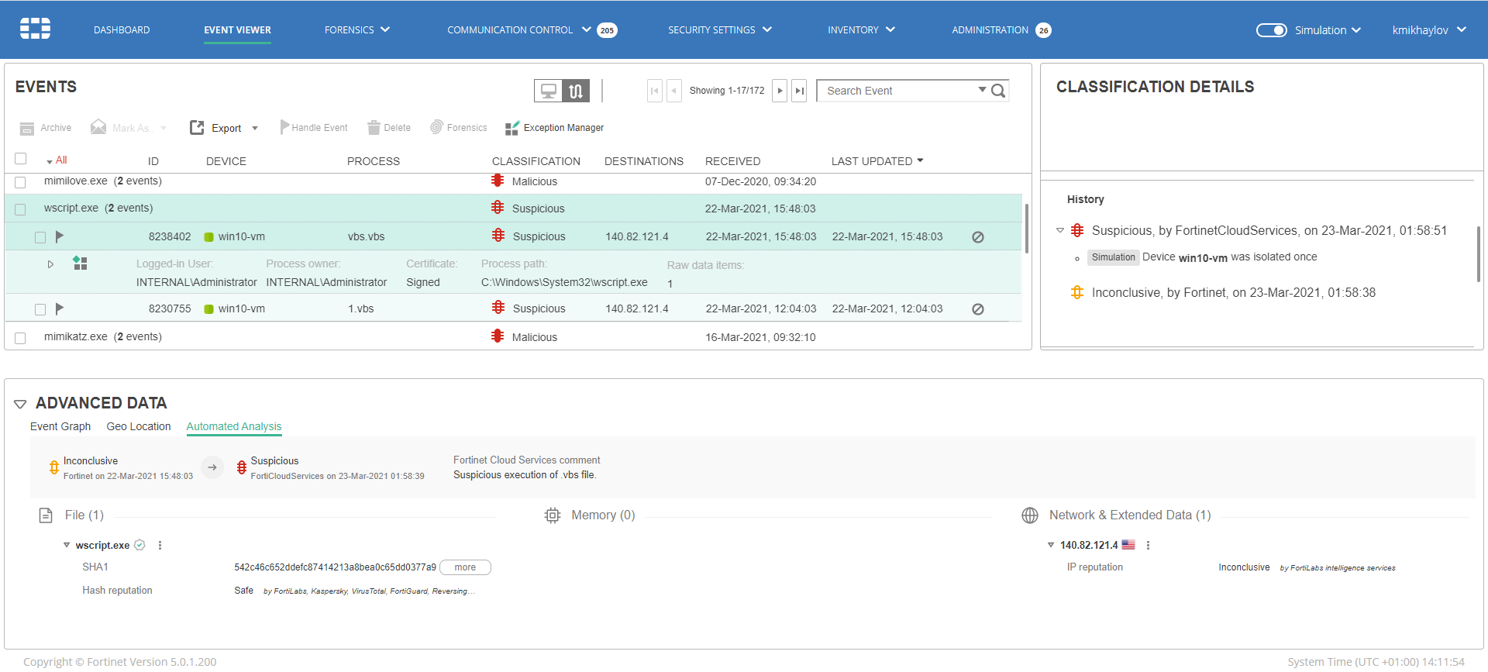
FortiEDR: обнаружение
Остановка атаки в реальном времени
Поведенческий анализ
Блокировка вредоносных действий
Блокировка эксфильтрации данных, подключения к C&C
Блокировка модификации данных, реестра
PRE-INFECTION
PREVENT
REAL-TIME PROTECTION
АВТОМАТИЗАЦИЯ
ОРКЕСТРАЦИЯ
DISCOVER
& PREDICT
PROACTIVE RISK
MANAGEMENT
DETECT &
DEFUSE
NO ALERT FATIGUE
NO DWELL TIME
POST-INFECTION
RESPOND & REMEDIATE
CUSTOMIZED DISINFECTION
Облачная, локальная,
Гибридная архитектура
Легкий агент

Slide 16
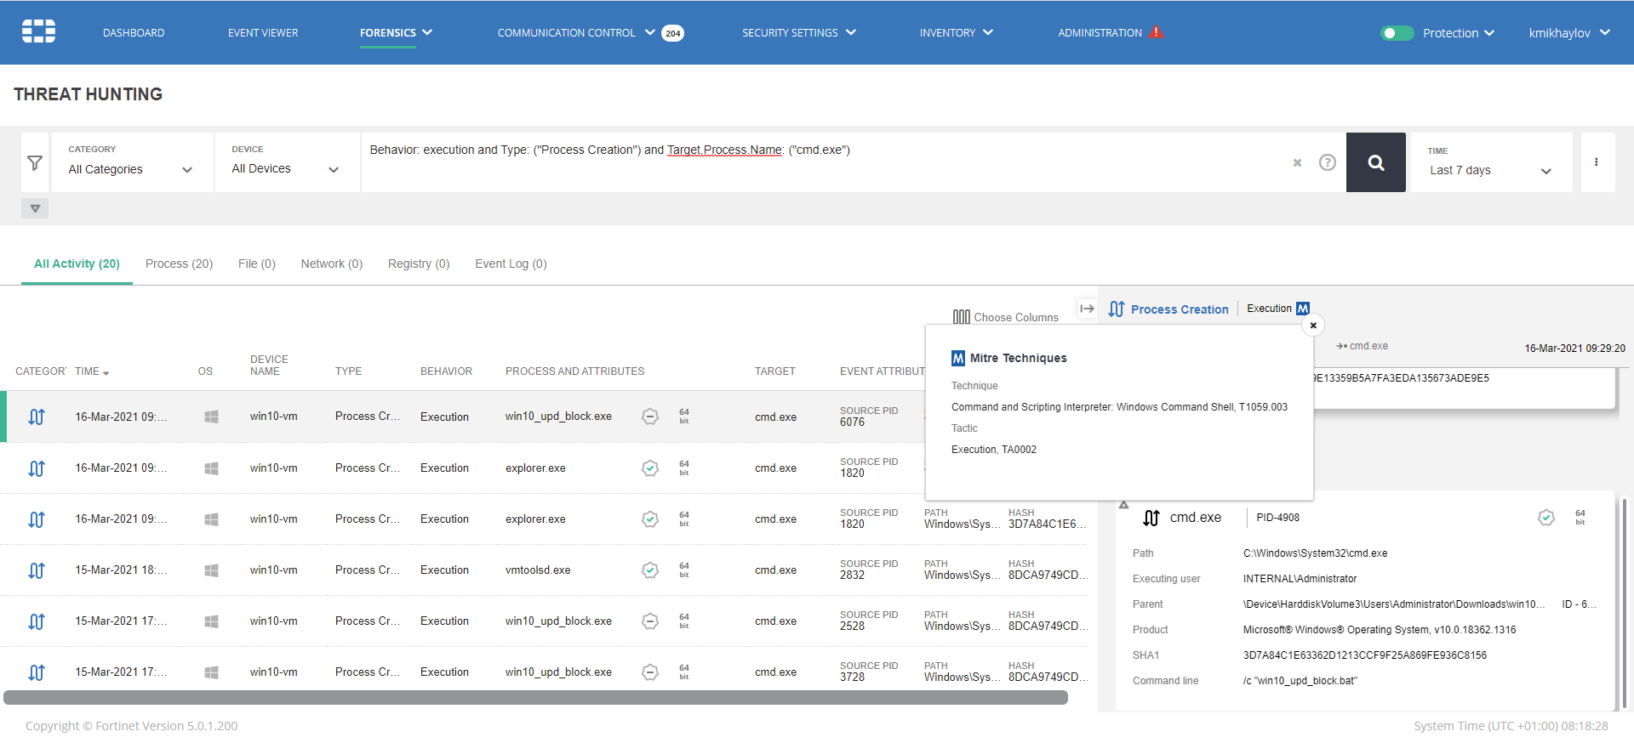
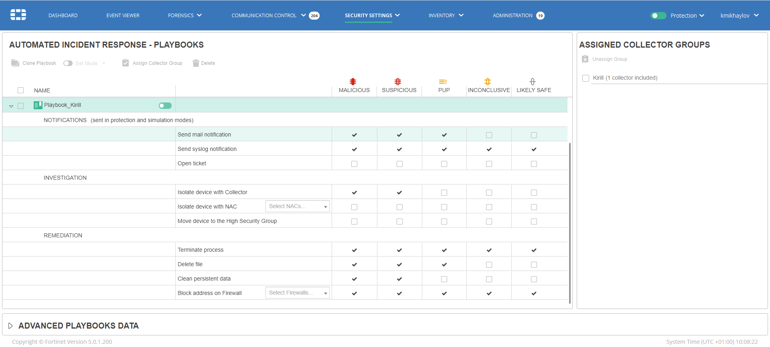
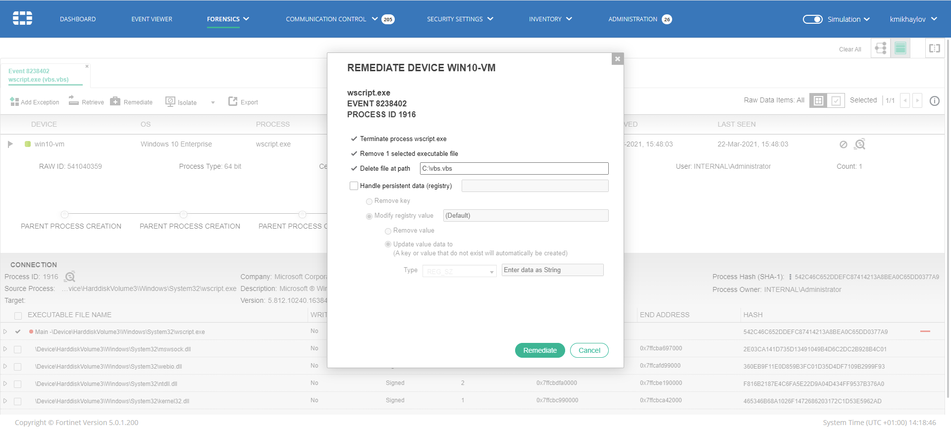
FortiEDR: реагирование
На основе политик
Автоматизированная классификация событий
Настраиваемые политики реагирования
Автоматизированное реагирование и устранение
Расследование инцидентов и проактивный поиск угроз (threat hunting)
PRE-INFECTION
PREVENT
REAL-TIME PROTECTION
АВТОМАТИЗАЦИЯ
ОРКЕСТРАЦИЯ
DISCOVER
& PREDICT
PROACTIVE RISK
MANAGEMENT
DETECT &
DEFUSE
NO ALERT FATIGUE
NO DWELL TIME
POST-INFECTION
RESPOND & REMEDIATE
CUSTOMIZED DISINFECTION
Облачная, локальная,
Гибридная архитектура
Легкий агент

Slide 17
Расширенные обнаружение и реагирование
FortiEDR
Fortinet Security Fabric

Slide 18
Расширение автоматизации
Обнаружения и реагирования на угрозы

Slide 19





FortiXDR

Slide 20
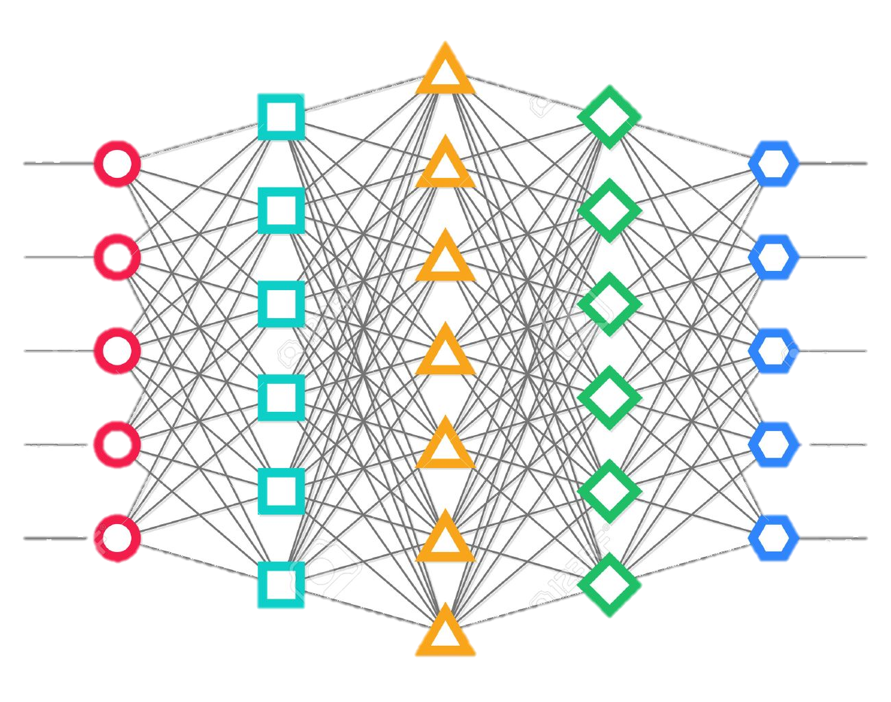
FortiXDR: ANN
Патент: #FORT-035200
Классификация
Генерация
Реагирование
Сбор данных
Обогащение данных
Сценария реагирования
Событий

Slide 21
FortiXDR
Пример: целевой фишинг
Переход по ссылке
Фишинговое письмо

Slide 22
FortiXDR
Автоматизированное расследование
Переход по ссылке
Анализ контента
Сбор IOC
Поиск IOC в почте
Поиск IOC на рабочих станциях
Реагирование…

Slide 23
FortiXDR
Автоматизированное реагирование
На рабочих станциях найдены IOC
Карантин рабочих станций
Удаление ВПО
Обновление сигнатур и репутационных данных
Снятие карантина с рабочих станций
Закрытие инцидента

Slide 24
Заключение

Slide 25
Минимизация издержек
Разведка
Вооружение
Доставка
Эксплуатация
Установка
Получение управления
Выполнение действий
Простота устранения
Вред
BREACH!
Время

